Slide 1


중고거래 서비스 플랫폼
오렌지 마켓!
자바(JAVA) 안드로이드 웹 & 앱 개발자 (B)
E조 김은우 김소연 유정목

Slide 2
INDEX
- 프로젝트 소개
- 역할분담
- 개발 일정 및 환경
- 프로젝트 상세

Slide 3

<프로젝트 소개>
저렴하고 안전한 중고거래는 “오렌지마켓!”
믿고 거래하는 동네 이웃 간 중고거래

Slide 4



<프로젝트 소개>
관리자
판매자
구매자

Slide 5
<역할분담>
김소연
스토리보드, 문서화 작업
거래 글 화면 / 기능
거래 관련 주요 기능
카테고리 화면 / 기능
거래내역 화면 / 기능
김은우
DB 설계 및 초기 설정
MAIN 화면 / 기능
로그인, 찾기 화면 / 기능
화원 가입 화면 / 기능
검색 바 주요 기능
유정목
레이아웃 화면 설계
마이 페이지 화면 / 기능
채팅 화면 / 기능
고객센터 화면 / 기능
관리자 화면 / 기능

Slide 6















<개발환경>
Front End
Back End
개발 툴
API
eclipse
버전관리
서버

Slide 7
<개발일정>
항목 | 과업 | 10월 |  |  |  |  | 11월 |  |  |  |  | 12월 |  |  |  |  | 1월
 |  | 1주 | 2주 | 3주 | 4주 | 5주 | 1주 | 2주 | 3주 | 4주 | 5주 | 1주 | 2주 | 3주 | 4주 | 5주 | 1주 | 2주
설계 | 주제 선정
 | 스토리 보드
 | 화면 디자인 설계
 | 데이터 베이스 설계
개발 | 개발환경 구축
 | 프로젝트 개발
 | 수정 및 보완
문서화
10/2
10/6~10/22
11/2~12/3
11/14~12/3
12/3~12/12
12/12~1/6
1/5~1/12
1/10~1/12

Slide 8
<스토리보드>
 | 설명
상단메뉴 | 전체검색기능 / 인기 키워드 리스트 / 최근 검색 키워드 리스트
홈 | 최근등록순 / 지금 최고 관심 제품 리스트 / 나의 관심리스트
카테고리 | 제품 리스트 (제품명,거래지역,가격,관심 수) 제품 상세 (평가점수 / 가격 / 시세조회 / 제목 ) 제품 등록 / 수정 / 삭제
채팅 | 채팅목록 / 채팅 기능 ( 프로필 사진 / 말풍선 / 시간)
회원가입 | 현재위치 / 본인인증 / 본인동네 인증
마이페이지 | 프로필 ( 나의 프로필 / 판매 리스트 /동네변경 / 관심키워드)
고객섹터 | 자주 묻는 질문 / 신고하기 / 문의하기
관리자 | 회원 관리 / 신고, 문의 관리 / 카테고리 및 전체적인 사이트 운영 관리

Slide 9
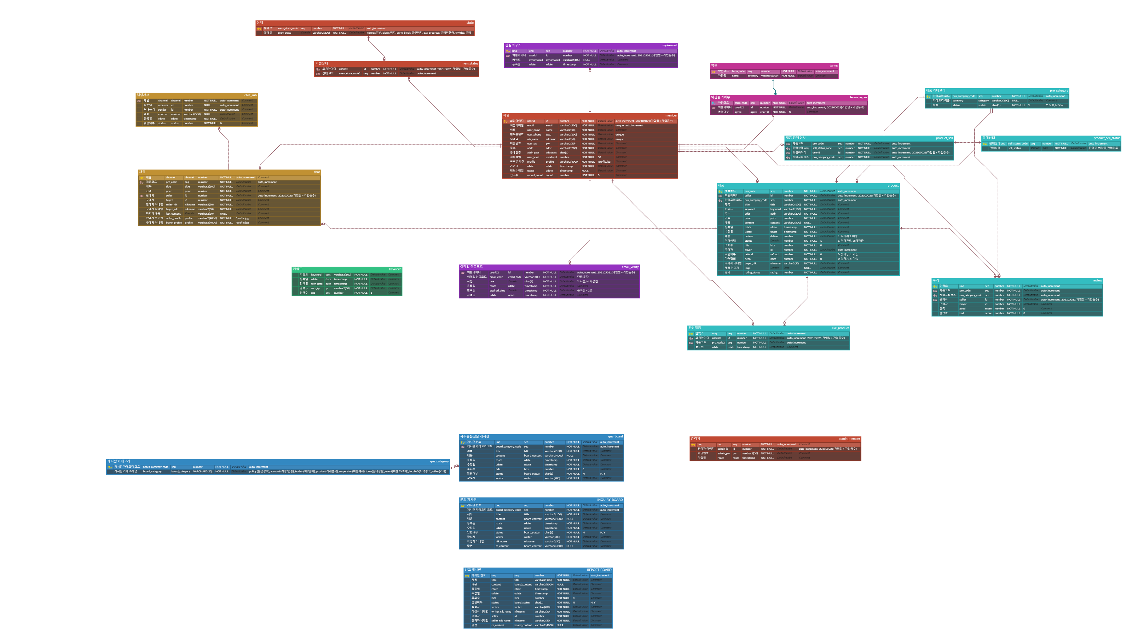
<ERD>

Slide 10
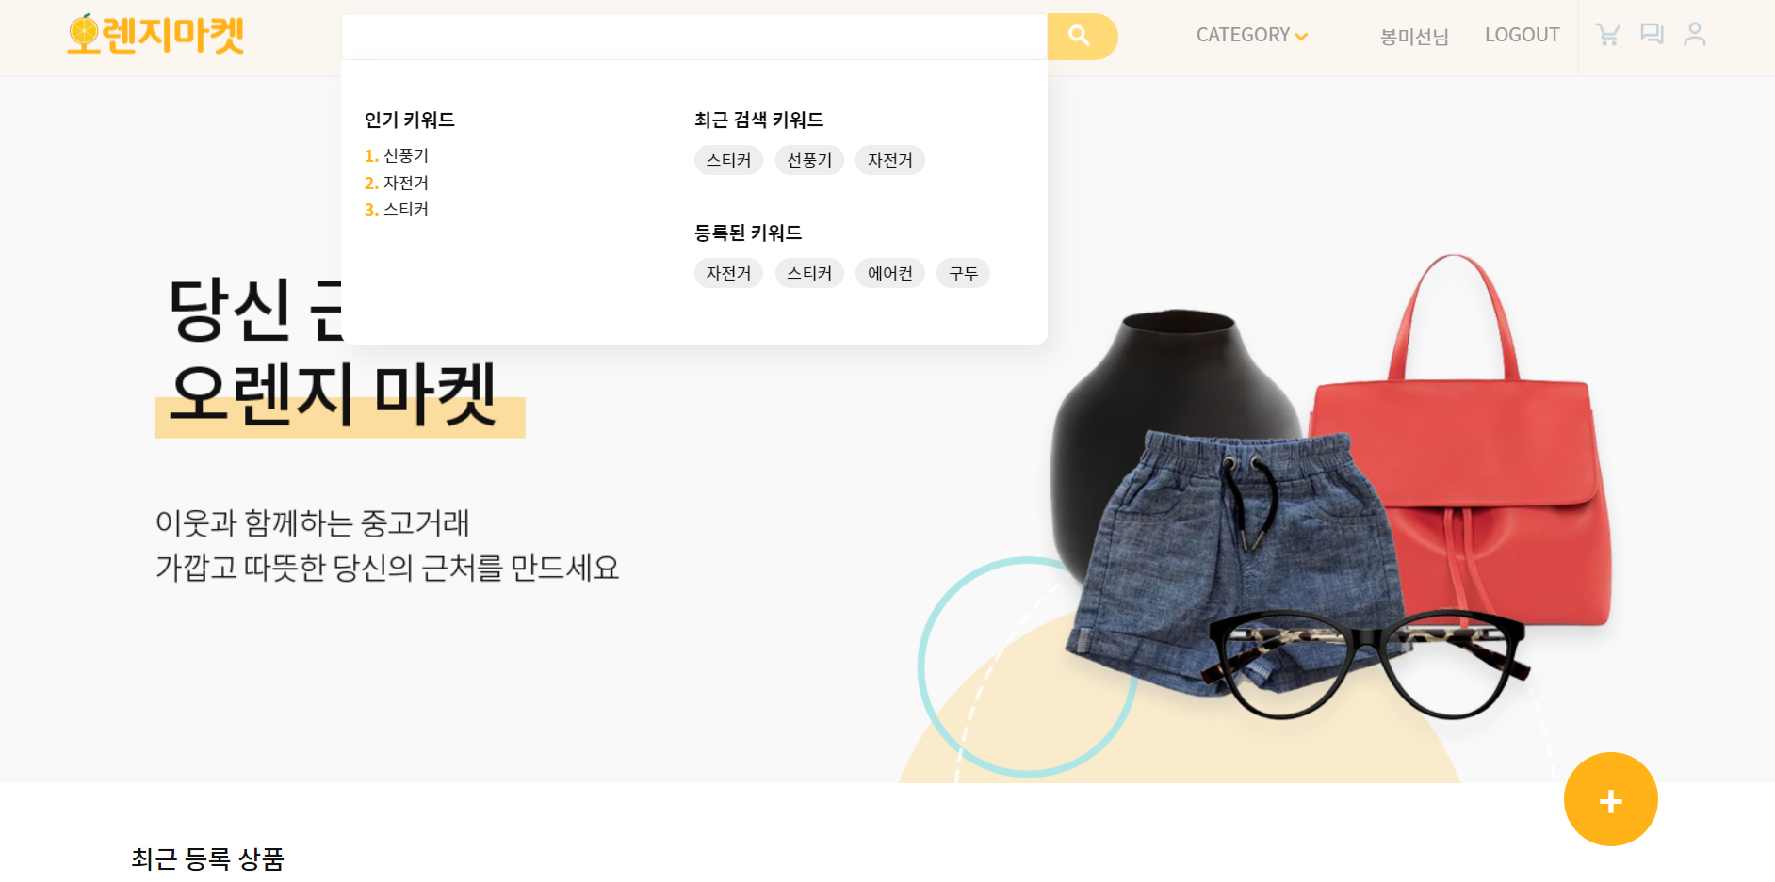
<프로젝트 상세화면>
2
상단 - 검색
1
검색
검색어 입력
3
4
상단 메뉴(header)의 검색 아이콘을 누르면 나오는 화면입니다. (참고: https://www.ssgdfs.com/kr/main/initMain)
검색어를 입력 받아 결과 페이지로 이동됩니다.
현재 가장 검색 량이 많은 키워드를 보여줍니다-- 최대 10개
회원이 검색한 키워드 목록을 보여줍니다 - 최대 8개
회원이 등록한 검색 키워드를 보여줍니다 - 최대 8개
각 리스트의 키워드를 클릭하면 해당 키워드의 검색 결과로 이동됩니다.
인기 키워드
5
키워드 1
키워드 2
키워드 3
키워드 4
키워드 5
키워드 6
키워드 7
키워드 8
키워드 9
키워드 10

Slide 11
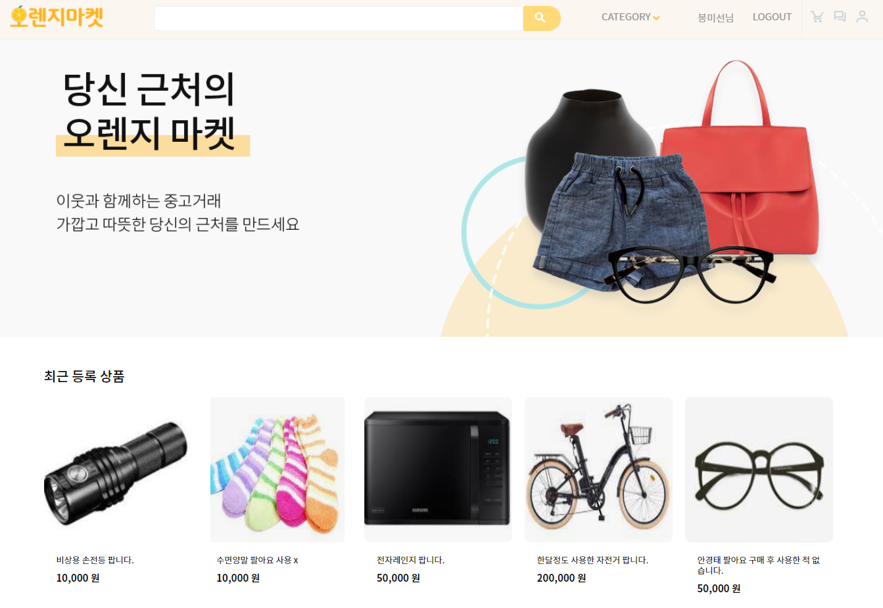
<프로젝트 상세화면>
홈
회원이 인증한 동네의 가장 최근 상품을 등록 순으로 보여줍니다. - 최대 12개의 제품
회원이 인증한 동네에서 가장 관심 표시가 많은 상품을 보여줍니다. - 최대 12개의 제품
회원이 관심 표시한 상품을 보여줍니다 - 최대 12개의 제품 - 슬라이드 형식
각 제품을 클릭하면 상세페이지로 이동됩니다.
1
2
3

Slide 12
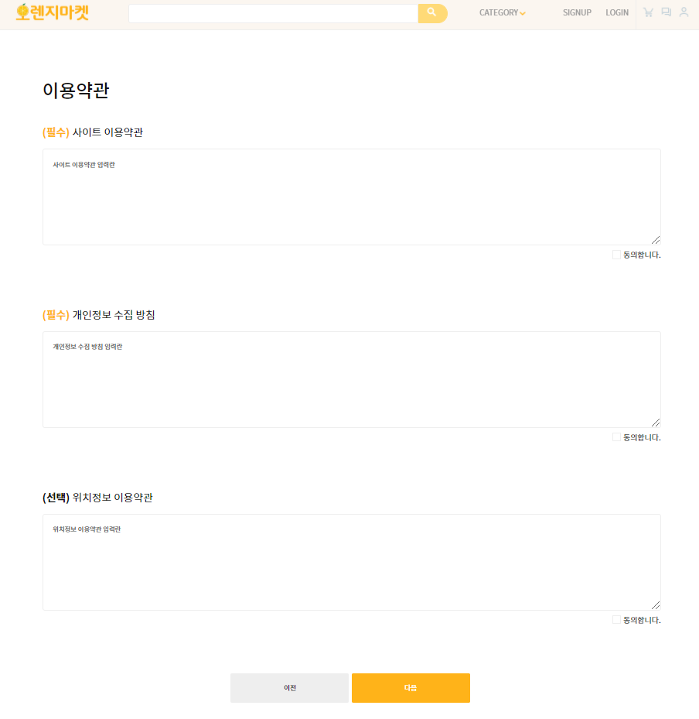
<프로젝트 상세화면>
회원가입 - 약관동의
1
사이트 이용약관 (필수)
개인정보 수집 방침 (필수)
위치정보 이용약관 (필수)
필수 약관에 동의가 되었는 지 확인 - 동의하지 않은 약관이 있을 경우 알림: 필수 약관은 반드시 동의가 필요합니다. 알림을 띄우고 해당 약관으로 focus가 가도록 한다.
2
3

Slide 13
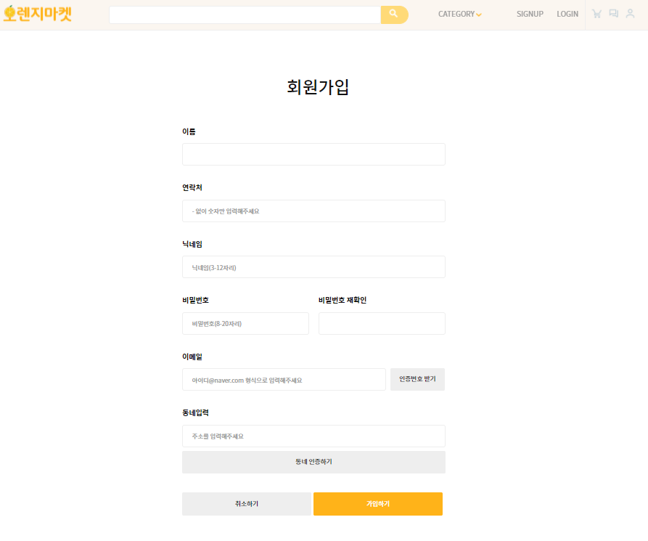
<프로젝트 상세화면>
회원가입 – 정보입력1
이름 입력란(필수)
연락처 입력란(필수) : 중복불가
닉네임 입력란 (필수) : 중복불가 - 닉네임은 중복될 수 없습니다. - 6-12자 이내 - 공백 없이 한글, 영문, 숫자만 입력가능 - 한글 2자, 영문 4자 이상 - 한글, 영문, 숫자, 마침표 조합만 사용 가능합니다.
비밀번호 입력란 (필수) - 비밀번호는 8-20자리로 문자, 숫자, 기호 중 2종류 조합이어야 합니다.
비밀번호 재확인 (필수) - 입력한 비밀번호와 일치하는 지 확인 - 일치하지 않을 경우 알림: “비밀번호를 확인해주세요”
이메일 인증 (필수) : 중복불가 - 이메일 주소 전체를 입력 받습니다 - 인증실패 시: 인증번호가 맞지 않습니다 인증 번호를 다시 받아주세요 - 이메일은 중복될 수 없습니다. - 등록된 이메일의 경우: “이미 등록된 이메일 입니다. 다시 입력해주세요” 알림
동네입력 (필수) 검색 버튼 클릭 : 팝업으로 주소 검색 기능 제공 주소 입력 완료 시 동네인증 버튼을 보여줍니다. - 동네인증은 선택 사항입니다.
메인 페이지로 이동
동네인증을 하지 않은 경우: 알림: 저희 마켓은 동네이웃 간 거래 서비스로 인증을 하지 않으시면 거래가 제한됩니다. 알림 후, 가입 완료페이지로 이동
동네인증을 완료한 경우: 가입완료 페이지로 이동
아이디는 자동부여(숫자) 되며 My페이지에서 확인 가능합니다
다계정을 방지하기 위해 중복되지 않은 경우만 가입완료 - 이름과 연락처, 이름과 이메일, 연락처와 이메일 - 하나라도 중복 시 알림: “이미 등록된 회원입니다. “
1
2
3
4
5
6
7
8
9

Slide 14
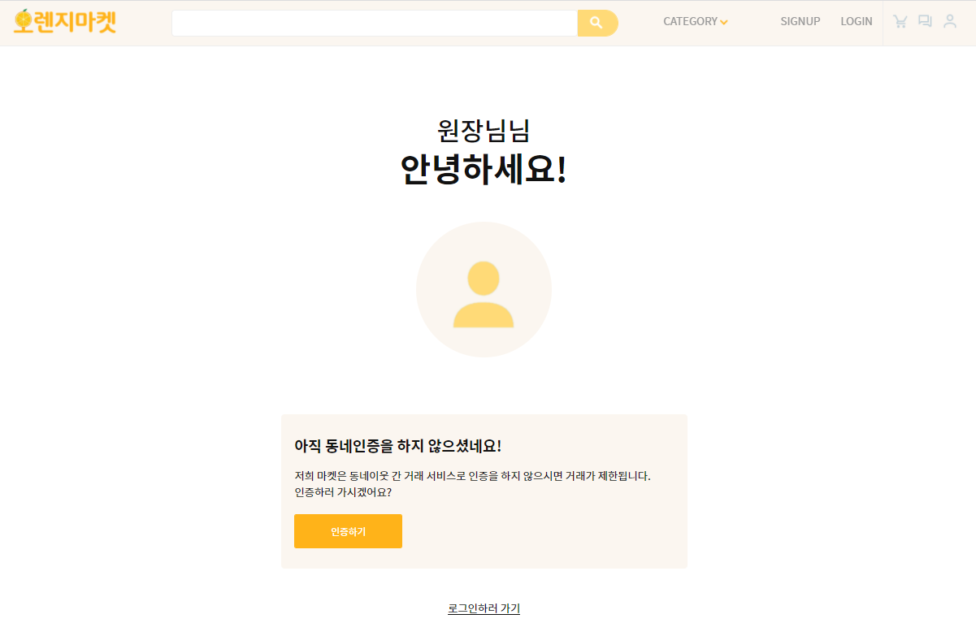
<프로젝트 상세화면>
회원가입 – 완료
가입 회원의 닉네임으로 환영문구가 나옵니다
동네인증을 하지 않은 경우만 보여집니다
My페이지의 동네인증 페이지로 이동됩니다.
로그인 페이지로 이동됩니다.
1
2
3
4

Slide 15
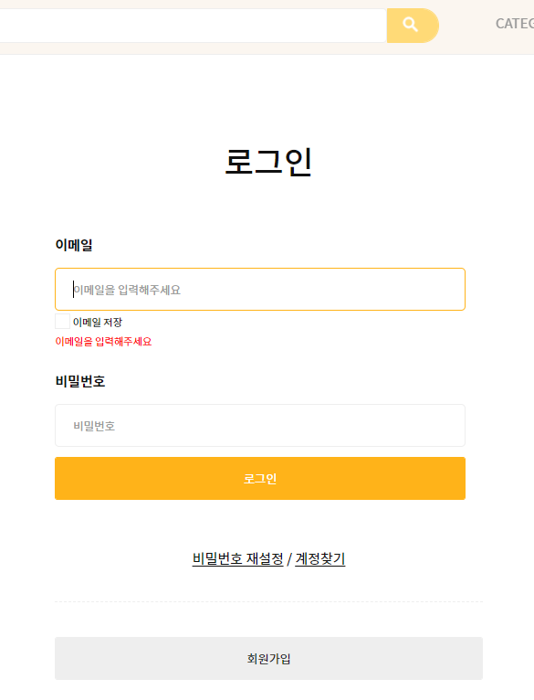
<프로젝트 상세화면>
로그인
이메일을 입력 받습니다.
이메일 저장 체크 시 로그인을 성공한 다음 로그인부터 저장된 이메일을 보여줍니다.
비밀번호를 입력 받습니다.
로그인 - 이메일 입력확인 - 비밀번호 입력확인 - 등록된 이메일 계정인 지, 비밀번호 일치하는 지 확인 - 일치하지 않을 시 알림: “로그인 정보를 확인해주세요”
비밀번호 및 계정 찾기 페이지로 이동합니다.
회원가입 페이지로 이동됩니다.
1
2
3
4
5
6

Slide 16
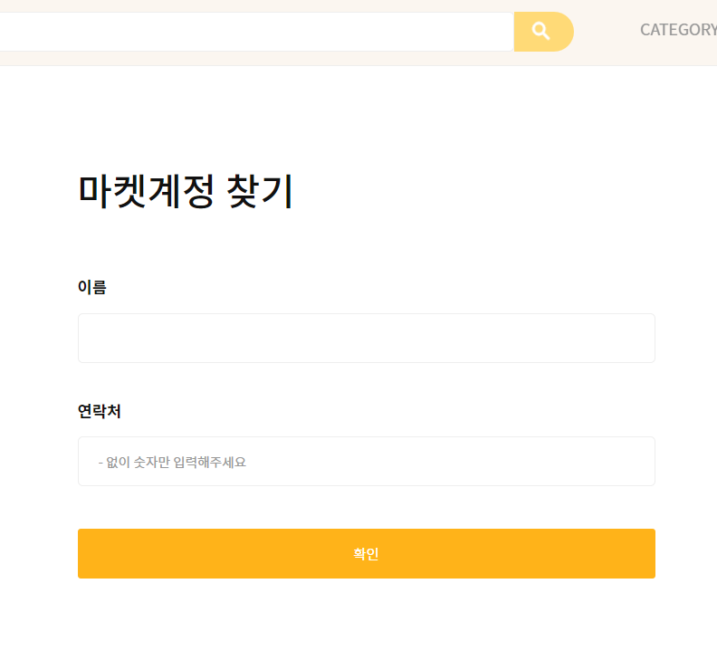
<프로젝트 상세화면>
계정 찾기
모든 입력 항목은 가입 시 입력 받은 정보를 이용합니다.
이름을 입력 받습니다. - 이름 미 입력 시: “이름을 입력해주세요” 알림
연락처를 입력 받습니다. - 연락처 미 입력 시: “연락처를 입력해주세요” 알림
이름과 연락처 입력 완료 시 계정 찾기 완료 페이지로 이동합니다.
등록된 회원이 아닐 경우: - 알림: 등록된 회원이 아닙니다.
1
2
3

Slide 17
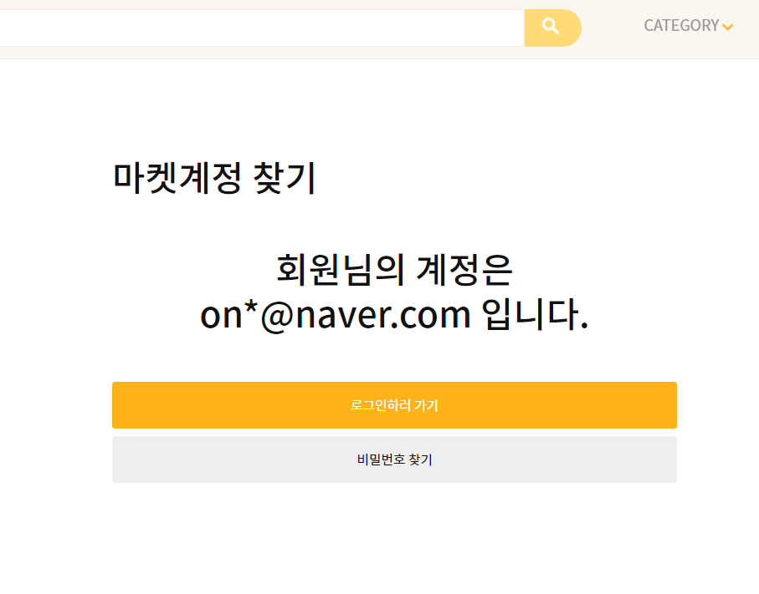
<프로젝트 상세화면>
계정 찾기 완료
본인인증 후 - 인증성공: 계정 닉네임을 안내합니다 - 계정은 앞에 두 글자만 보여집니다. - 인증 실패: “인증에 실패하였습니다” 알림 노출
로그인 페이지로 이동합니다
비밀번호 찾기(재설정) 페이지로 이동합니다.
1
2
3

Slide 18
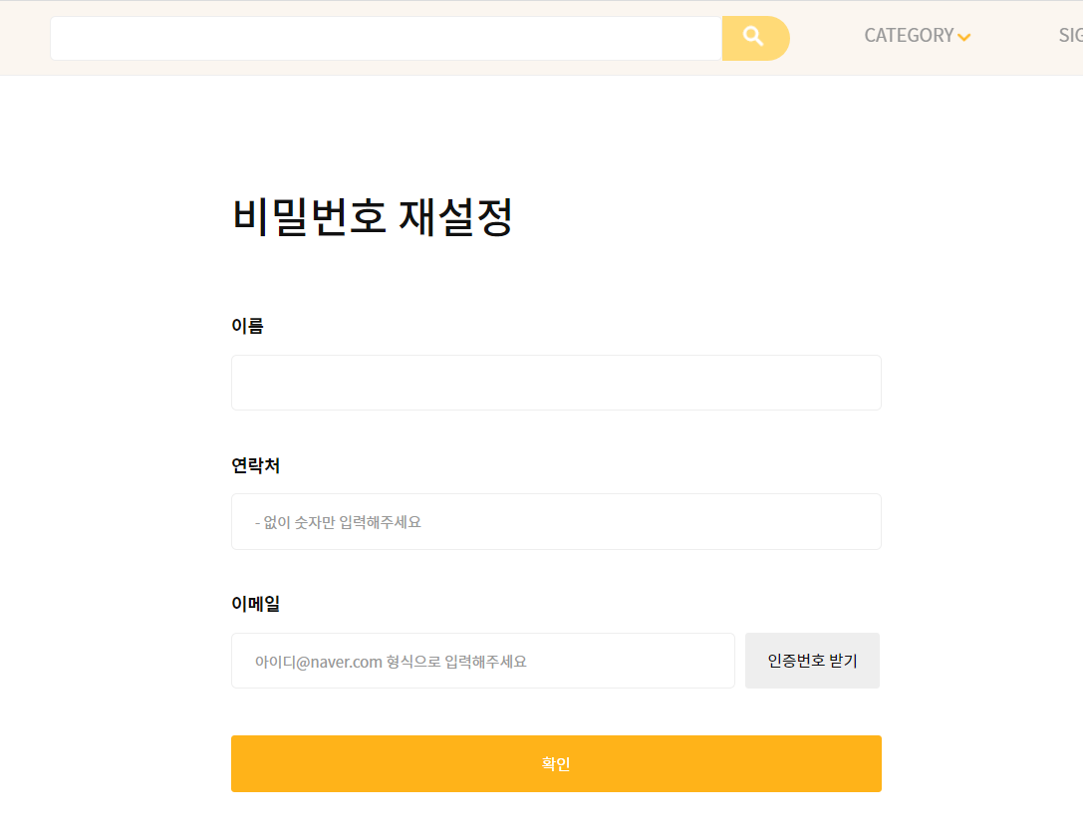
<프로젝트 상세화면>
비밀번호/계정 찾기 - 비밀번호 재설정
가입 시 등록한 이메일을 입력 받습니다. - 인증성공: 계정 닉네임을 안내합니다 - 인증 실패 알림: “인증에 실패하였습니다. 인증번호를 다시 받아주세요”
닉네임을 입력 받습니다. - 닉네임 미 입력 시: “닉네임을 입력해주세요” 알림
가입 시 등록한 이메일을 입력 받습니다. - 인증번호 일치하지 않을 시: “인증번호를 확인해주세요” 알림
닉네임 입력완료와 이메일 인증 완료 시 비밀번호 재설정 페이지로 이동합니다.
등록된 회원이 아닐 경우: - 알림: 등록된 회원이 아닙니다.
1
2
3

Slide 19
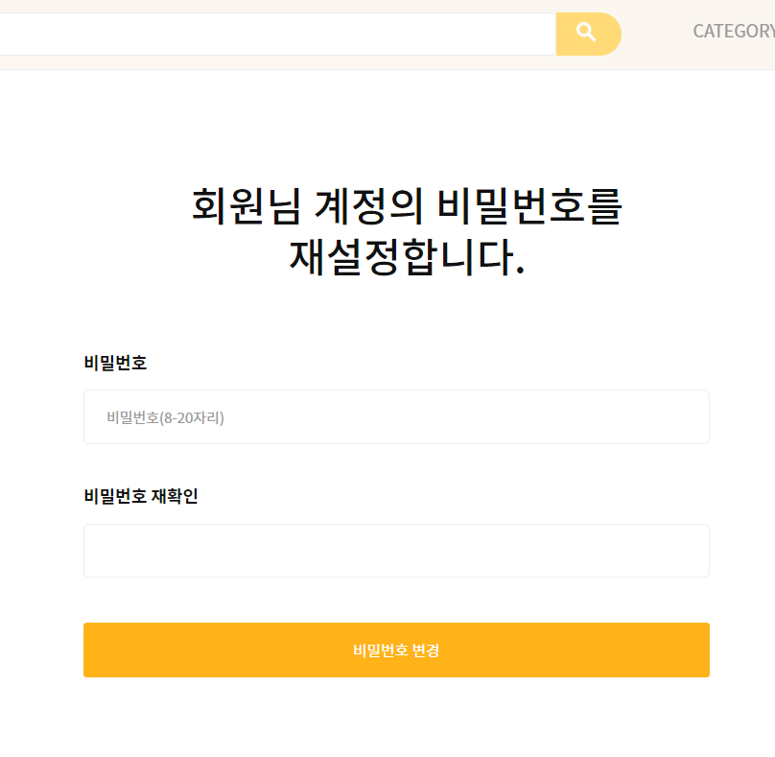
<프로젝트 상세화면>
비밀번호 재설정
비밀번호 입력란 (필수) - 비밀번호는 8-20자리로 문자, 숫자, 기호 중 2종류 조합이어야 합니다.
비밀번호 재확인 (필수)
두 비밀번호가 일치하는 지 검사 - 일치하지 않을 경우 알림: “비밀번호를 확인해주세요” - 일치할 경우: 비밀번호 재설정 완료 페이지로 이동
1
2
3

Slide 20
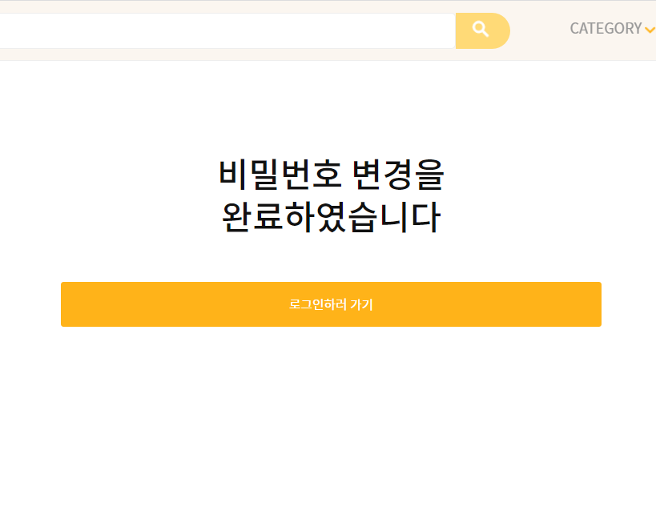
<프로젝트 상세화면>
비밀번호 재설정 완료
로그인 페이지로 이동합니다
1

Slide 21
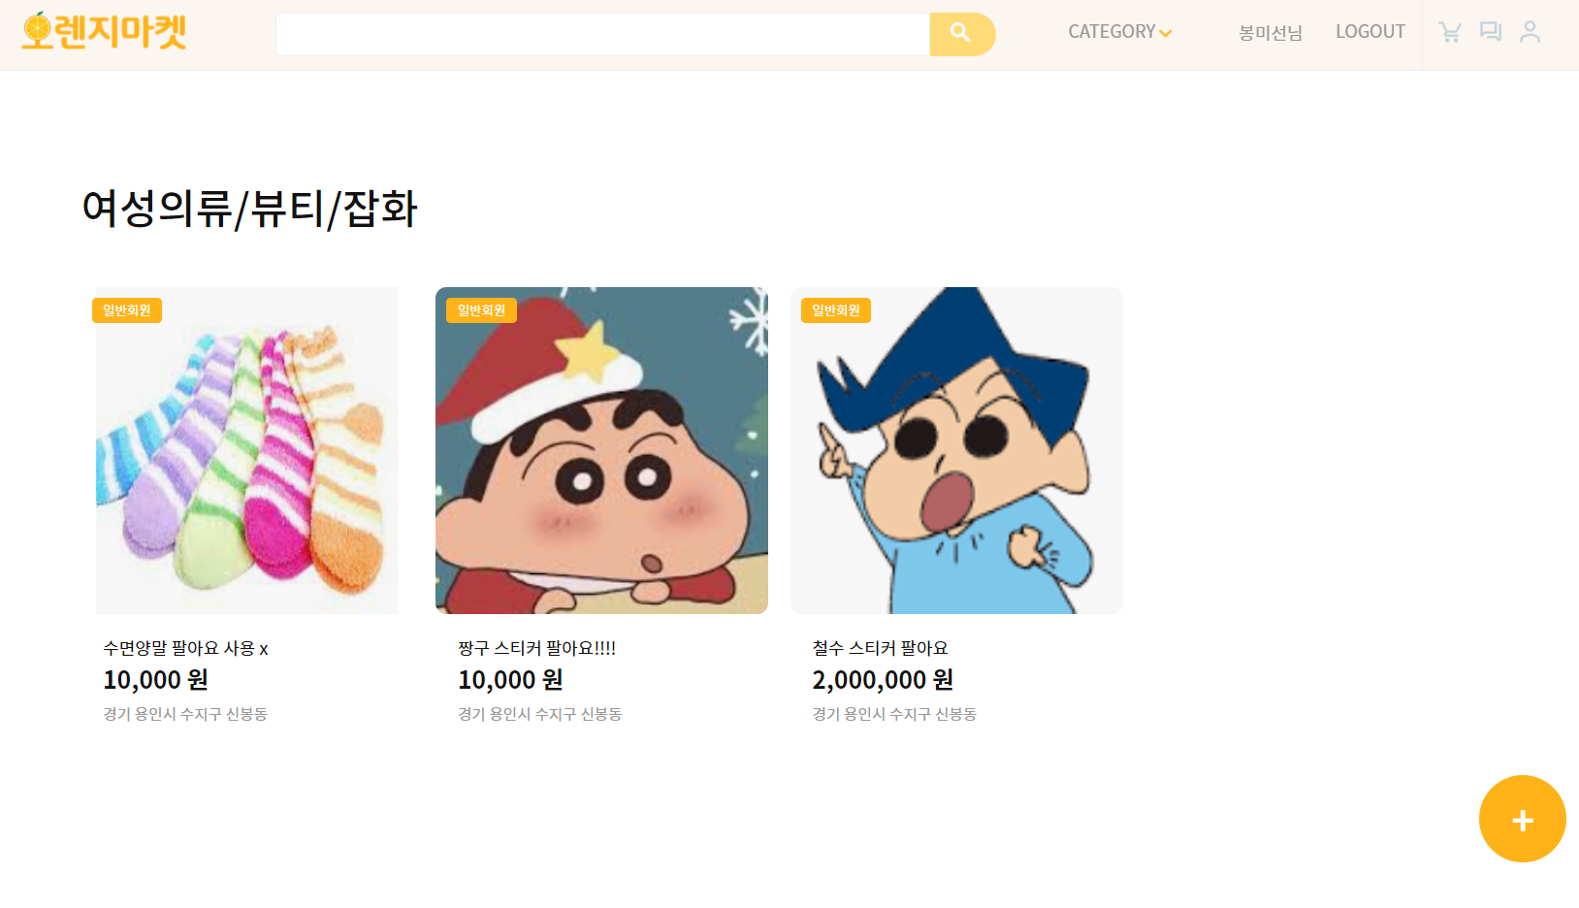
<프로젝트 상세화면>
카테고리 및 제품 리스트
카테고리 표시 기능
- 선택한 카테고리 표시
2. 제품 리스트 표시
- 선택 시 상세 화면으로 이동
1
2

Slide 22
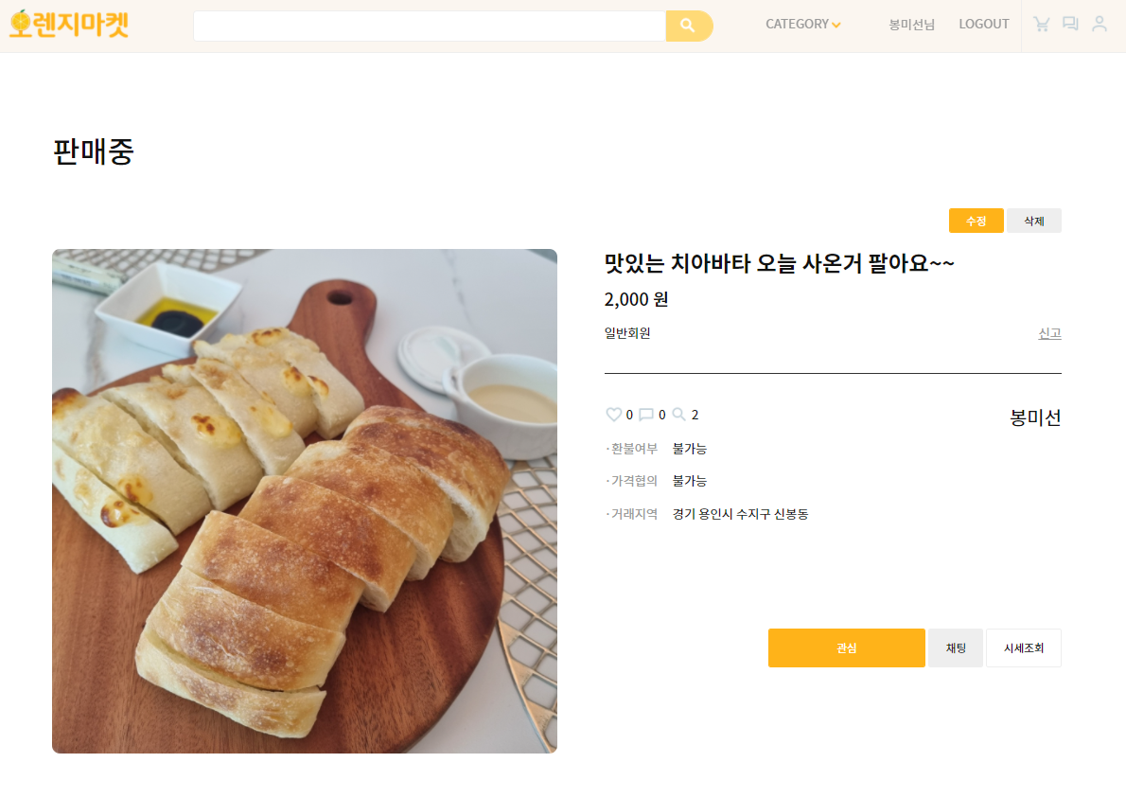
<프로젝트 상세화면>
제품 상세 1
1
판매 상태
- 판매 상태 표시 기능
2. 제품 사진
- 사진 표시 기능
3. 제목 및 가격
- 제목 및 가격 표시
4. 회원 신용도
- 판매자의 평가 신용도 표시 기능
5. 판매자 닉네임
- 판매자 닉네임 표시
- 판매자 닉네임 클릭 시 다른 글 표시
6. 관심수, 채팅수, 조회수
- 관심수, 채팅수, 조회수 표시
7. 신고하기 버튼
- 신고버튼 클릭 시 판매자 신고 기능
8
9
2
3
4
7
6
5
10
11
12

Slide 23
<프로젝트 상세화면>
제품 상세 2
1
8. 수정 버튼
- 수정 버튼 클릭 시 제품 판매글 수정
9. 삭제 버튼
- 수정 버튼 클릭 시 제품 판매글 삭제
10. 관심 버튼
- 관심 버튼 클릭 시 관심수 증가
11. 채팅 버튼
- 채팅 버튼 클릭 시 판매자와 채팅 기능
- 채팅 버튼 클릭 시 채팅수 증가
12. 시세 조회 버튼
- 조회 버튼 클릭 시 사이트 내 관련제품 시세 표시
8
9
2
3
4
7
6
5
10
11
12

Slide 24
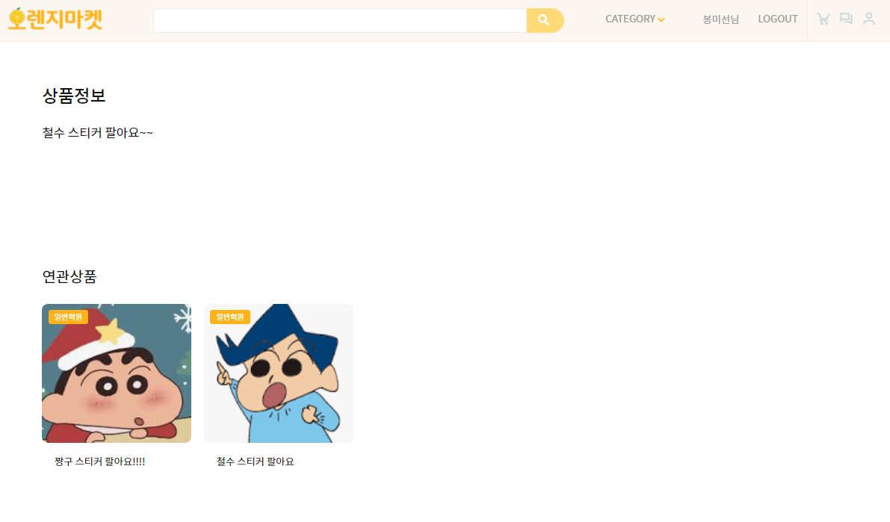
<프로젝트 상세화면>
제품 상세 3
13. 상품 정보
- 제품 정보 표시 기능
14. 연관 상품
- 연관 상품 표시 기능
13
14

Slide 25
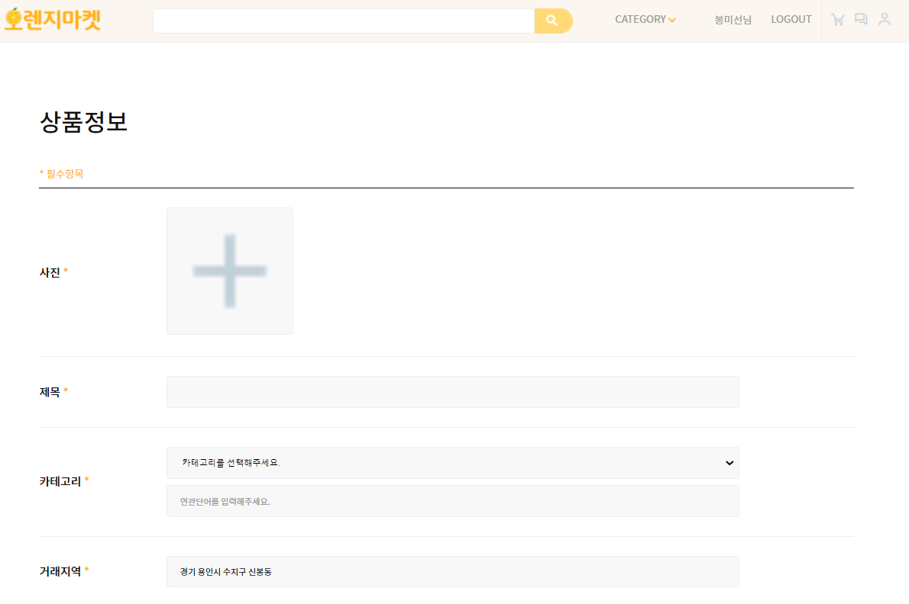
<프로젝트 상세화면>
제품 등록/수정
1. 제품 이미지 등록
2. 제목 입력
3. 카테고리 선택 및 연관단어
- 해당 물품 카테고리 선택
- 연관단어 입력
4. 거래지역 검색/표시
- 인증된 거래 지역 표시
1
2
3
4

Slide 26
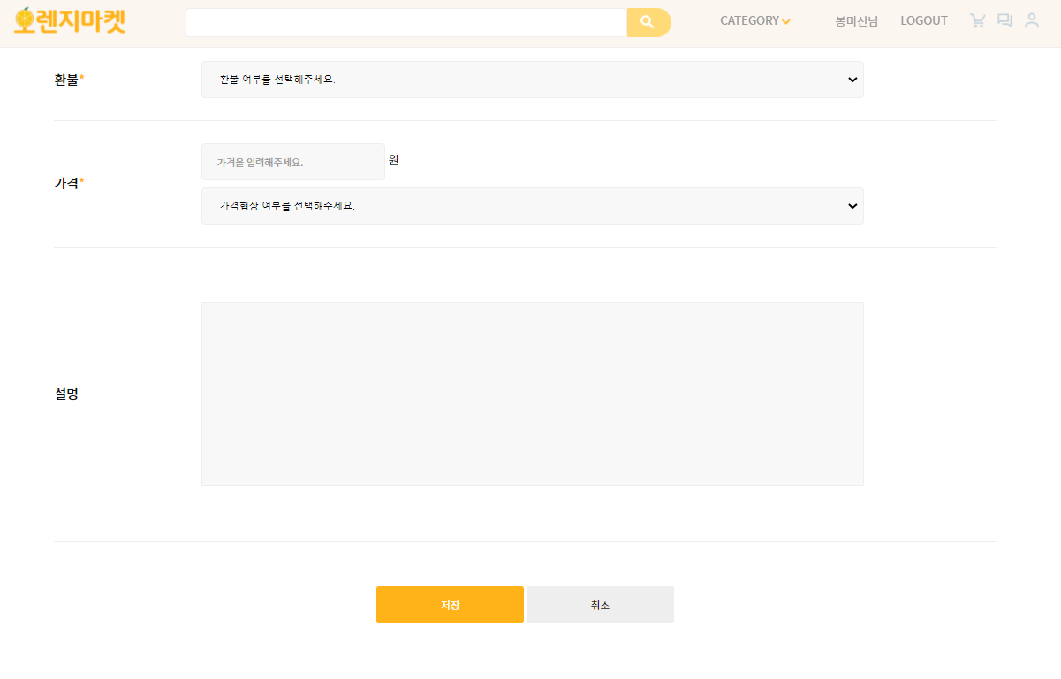
<프로젝트 상세화면>
제품 등록/수정
5
5. 환불 가능 여부 선택
6. 가격 입력 및 가격 협의 선택
7. 설명 입력
8. 등록 버튼
등록 버튼 클릭 시 저장 처리
등록 처리 성공 시 제품 리스트 화면 이동
9. 취소 버튼
- 메인 화면 혹은 이전 화면으로 이동
6
7
8
9

Slide 27
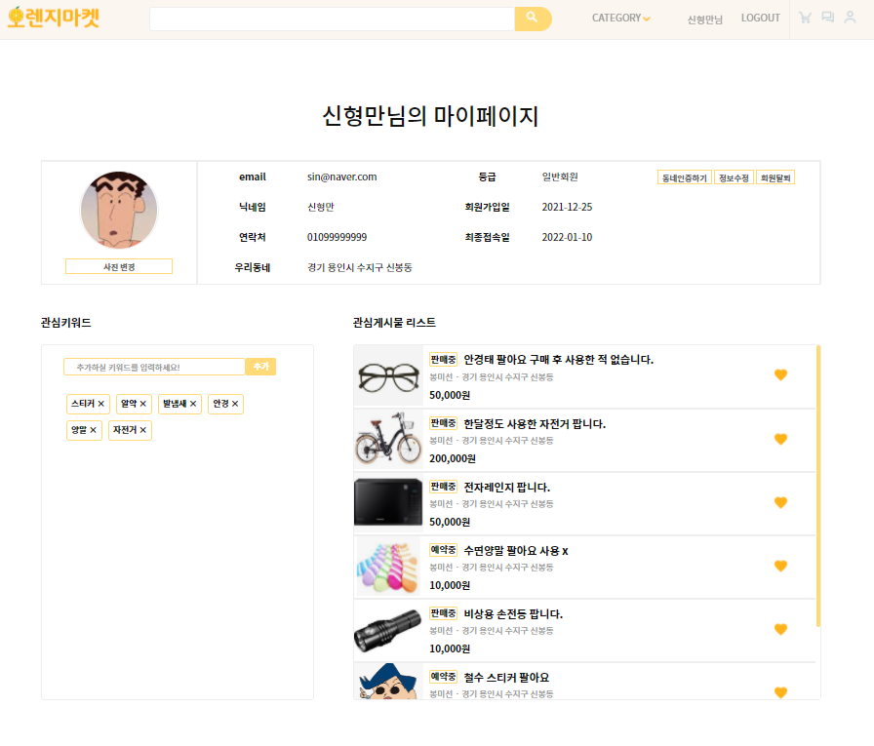
<프로젝트 상세화면>
마이페이지
1
2
3
1. 프로필 수정
프로필의 회원정보 수정 화면 이동
2. 동네 인증하기
우리동네 인증기능
3. 회원탈퇴
- 사유 및 탈퇴확인 비번 입력 및 3일 뒤 자동 탈퇴
- 3일 이내 탈퇴취소기능
4. 프로필 사진 변경
- 프로필 이미지 변경
5. 관심 키워드
- 관심 키워드 등록 및 삭제
6. 관심목록
- 관심표시한 제품 리스트 출력 및 삭제
4
6
5

Slide 28
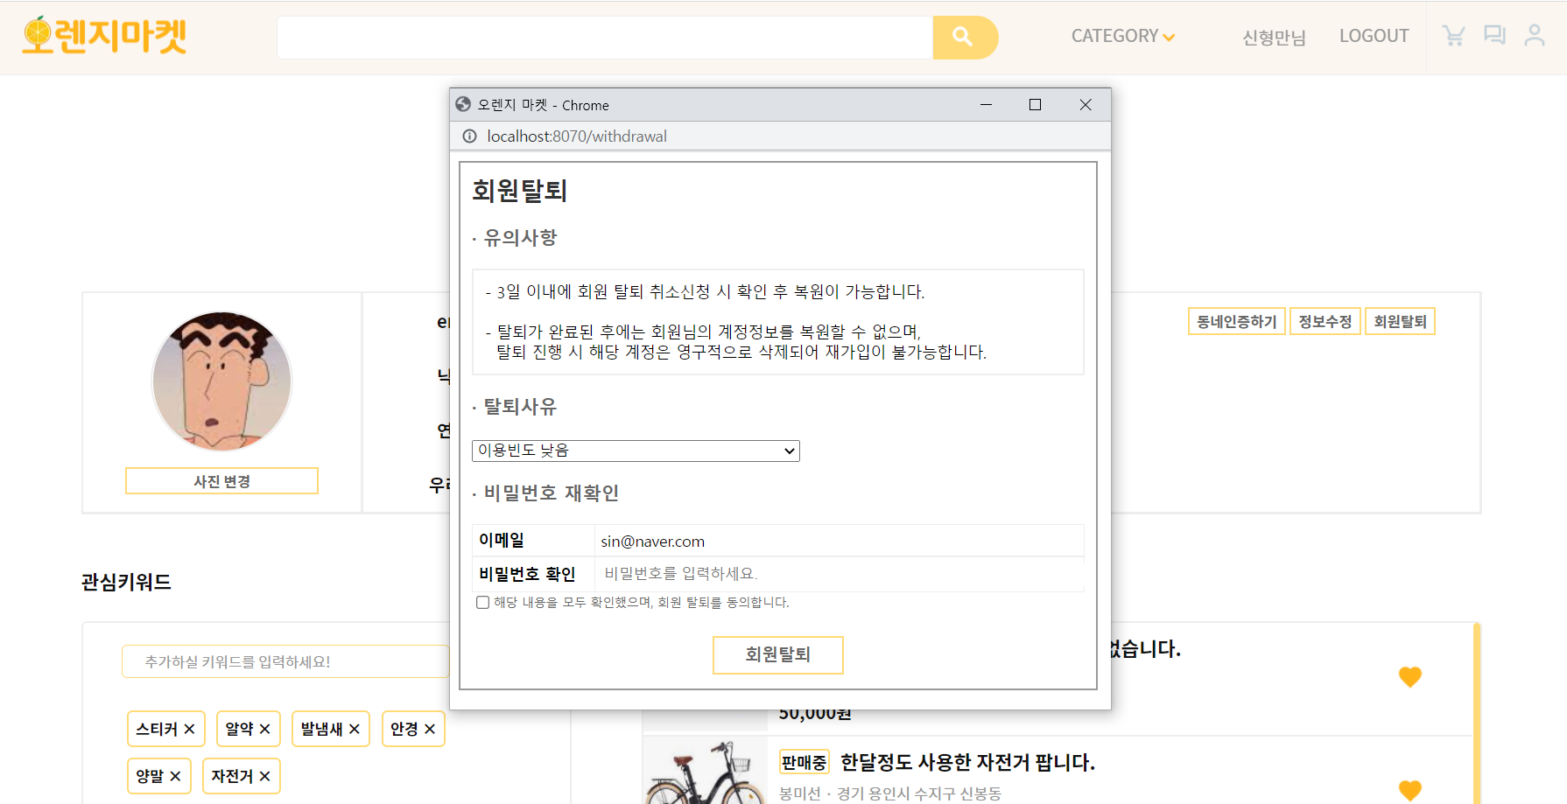
<프로젝트 상세화면>
회원탈퇴
1. 탈퇴사유 선택
프로필의 회원정보 수정 화면 이동
2. 비밀번호 확인
비밀번호 재확인
3. 비밀번호 확인
탈퇴 동의 및 탈퇴
1
2
3

Slide 29
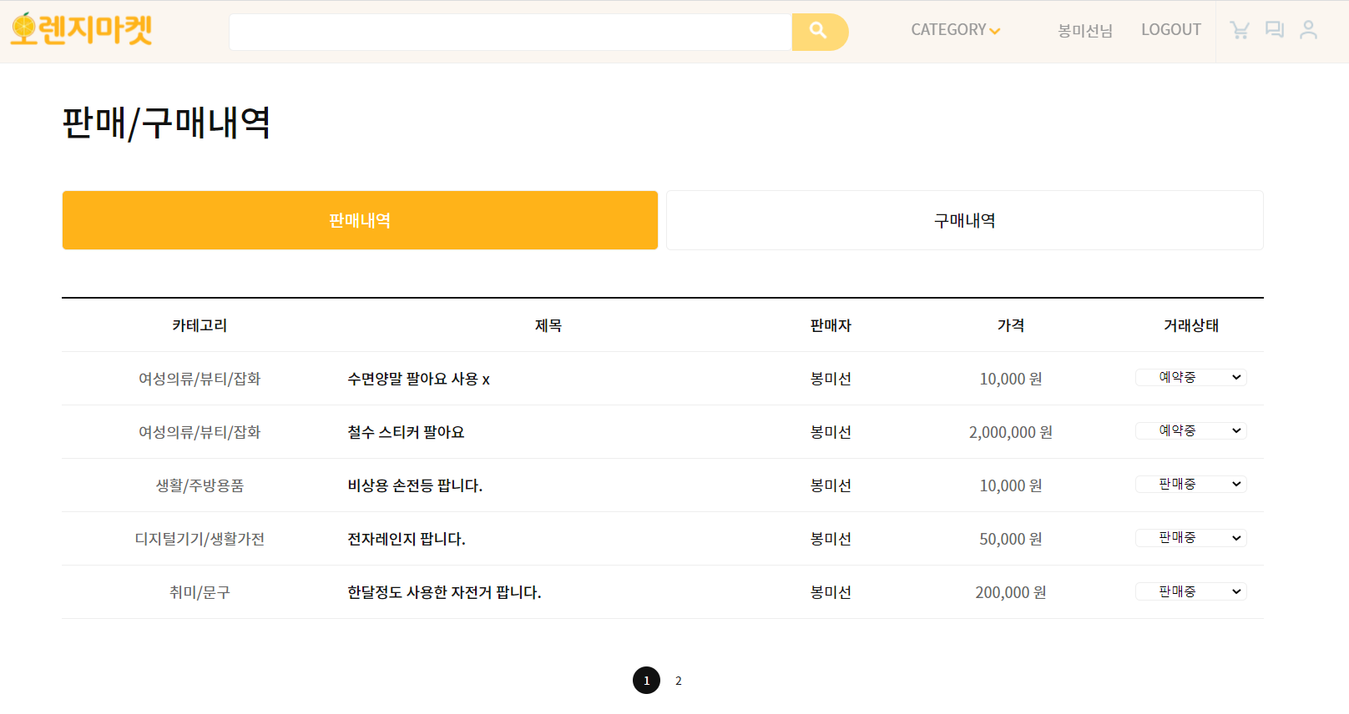
<프로젝트 상세화면>
판매내역
1. 판매 내역 탭
선택 시 판매 내역 표시
2. 구매 내역 탭
- 선택 시 구매 내역 표시
3. 카테고리, 제목, 판매자, 가격,
거래상태 표시
4. 거래상태 표시 변경 기능
1
2
3
4

Slide 30
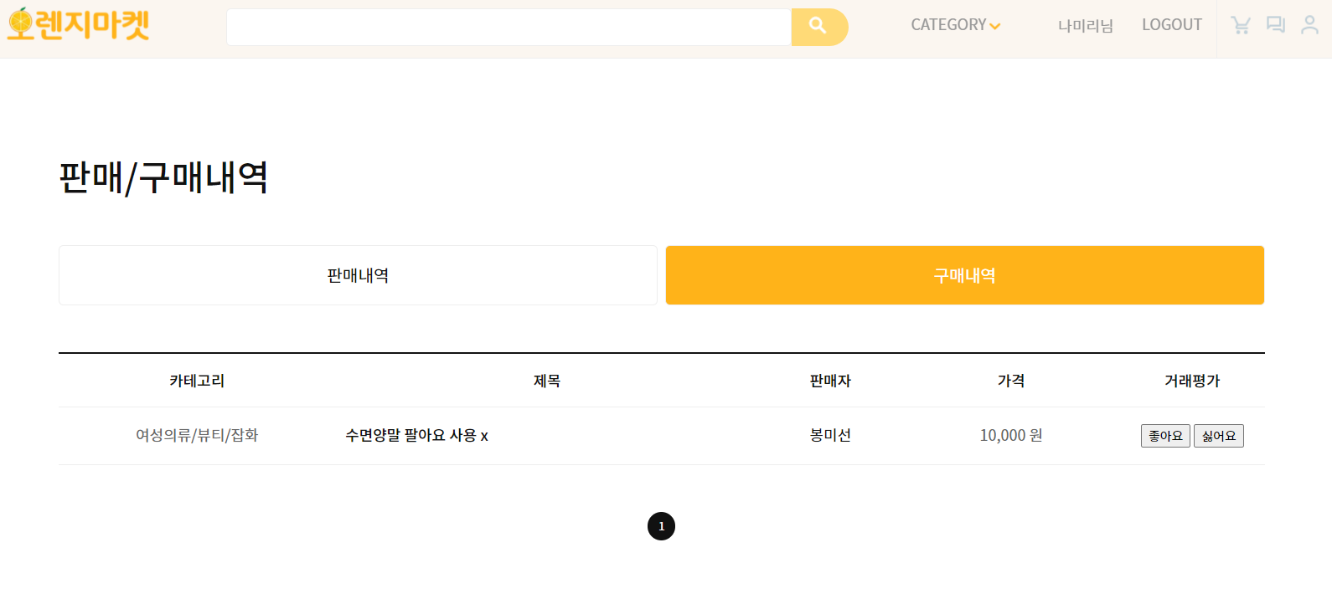
<프로젝트 상세화면>
구매내역
1. 판매 내역 탭
선택 시 판매 내역 표시
2. 구매 내역 탭
- 선택 시 구매 내역 표시
3. 카테고리, 제목, 판매자, 가격,
거래평가 표시
4. 거래평가 버튼
1
2
3
4

Slide 31
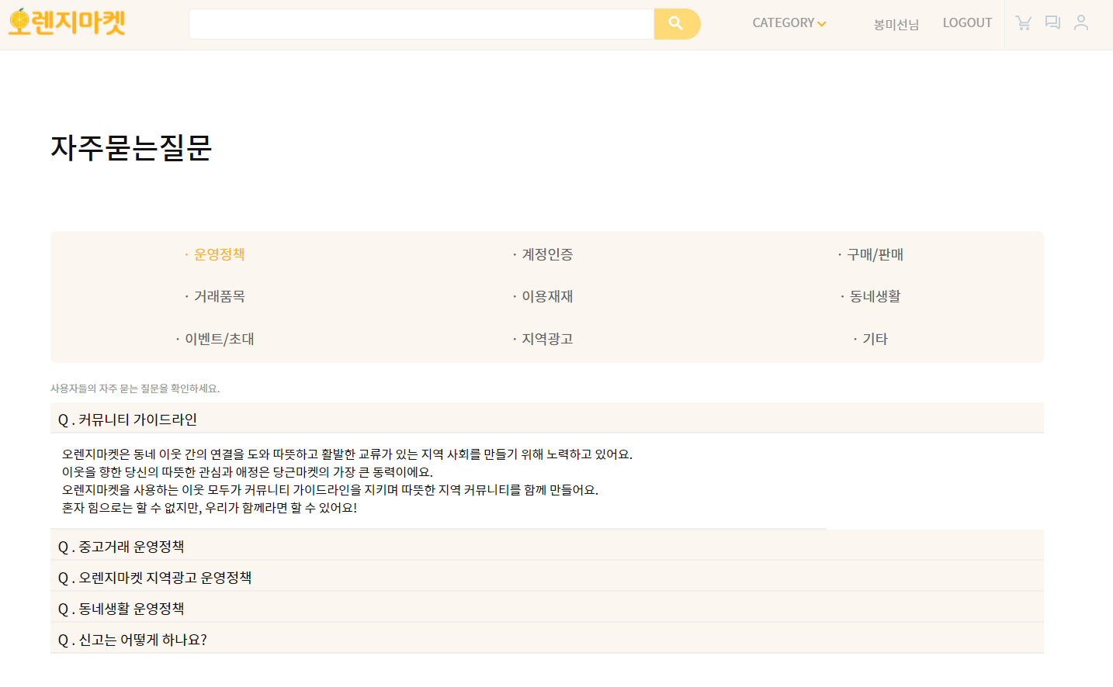
<프로젝트 상세화면>
자주하는 질문
카테고리 선택 -클릭 시 카테고리 Q&A출력
Q&A 상세보기
-제목 클릭 시 상세보기 출력
1
2

Slide 32
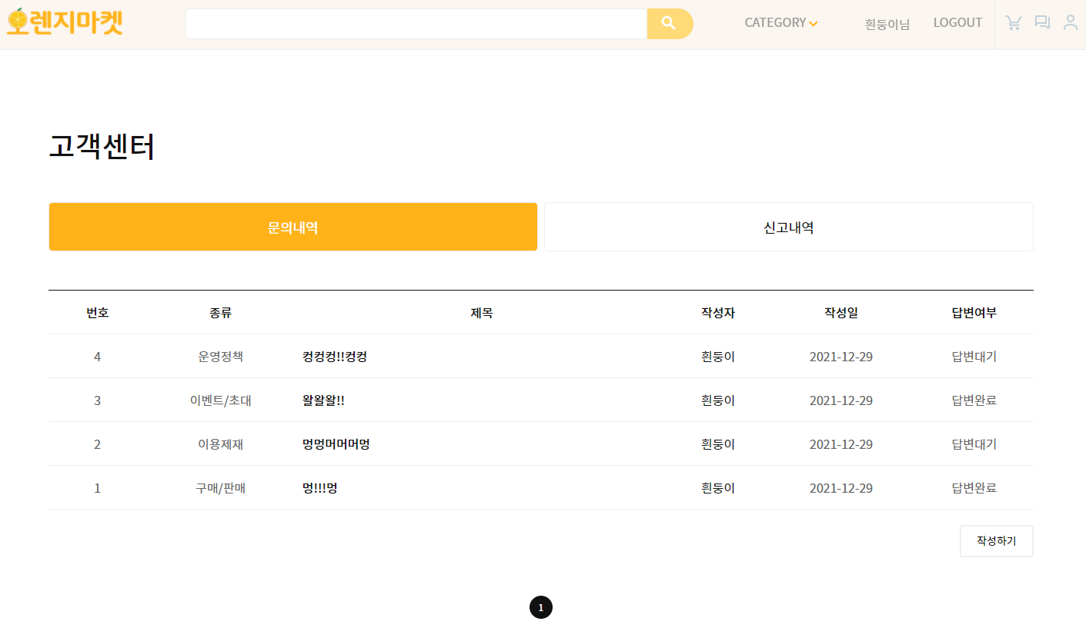
<프로젝트 상세화면>
문의하기/신고하기
문의/신고 화면 선택 -클릭 시 해당 화면으로 이동
문의/신고 상세 -제목 클릭 시 상세내역 페이지로 이동
작성하기 -클릭 시 문의 작성 페이지로 이동
1
2
3

Slide 33
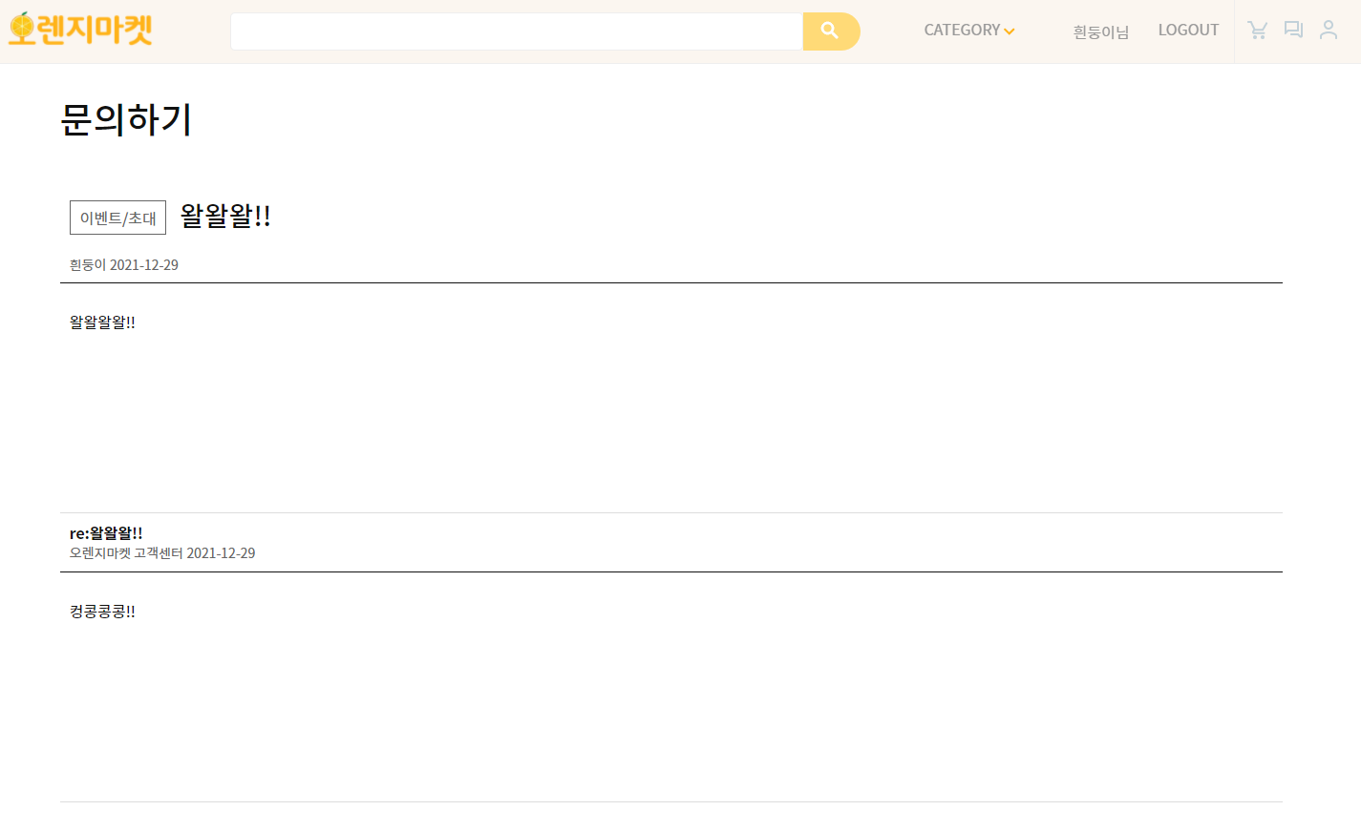
<프로젝트 상세화면>
문의하기/신고하기
상세 화면 -상세 화면 출력

Slide 34
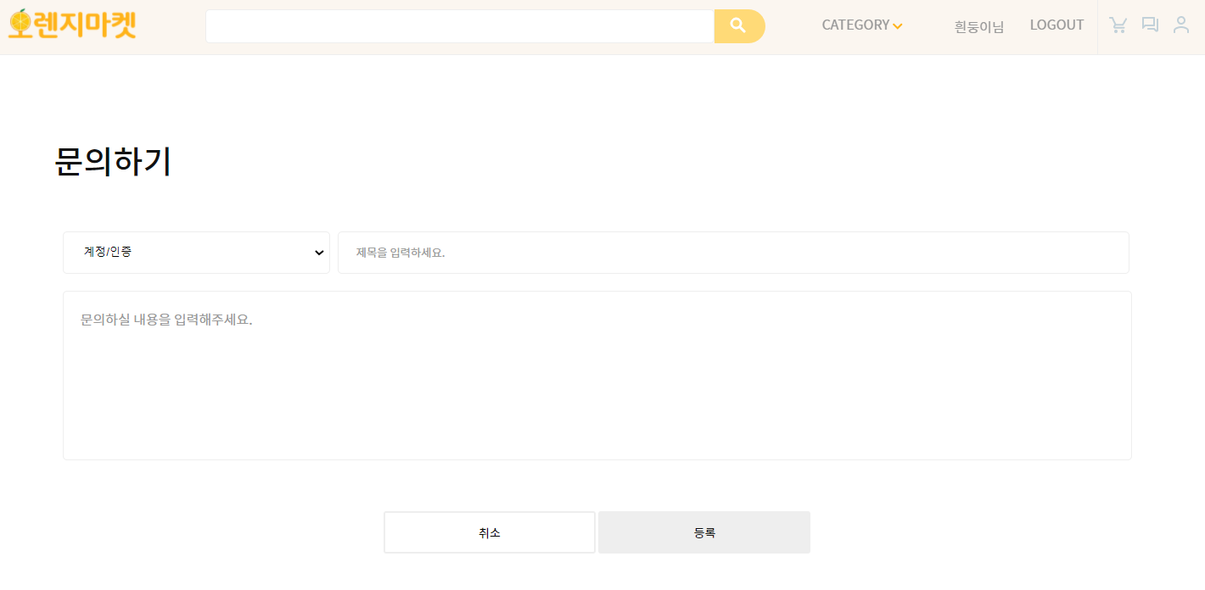
<프로젝트 상세화면>
문의하기/신고하기
작성 화면 -문의 내용 작성 및 등록

Slide 35
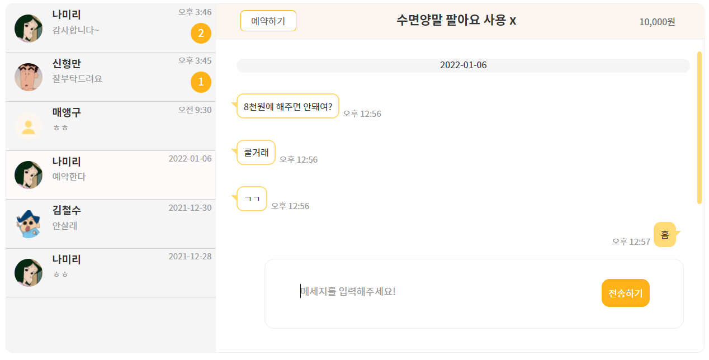
<프로젝트 상세화면>
채팅
2
4
3
채팅하기 -채팅방 선택, 내용 출력, 전송
예약하기 -버튼 클릭 시 예약 기능 실행
안 읽은 메시지 알림
제목 클릭 시 게시글 이동
채팅 일자별 분리
5
1

Slide 36
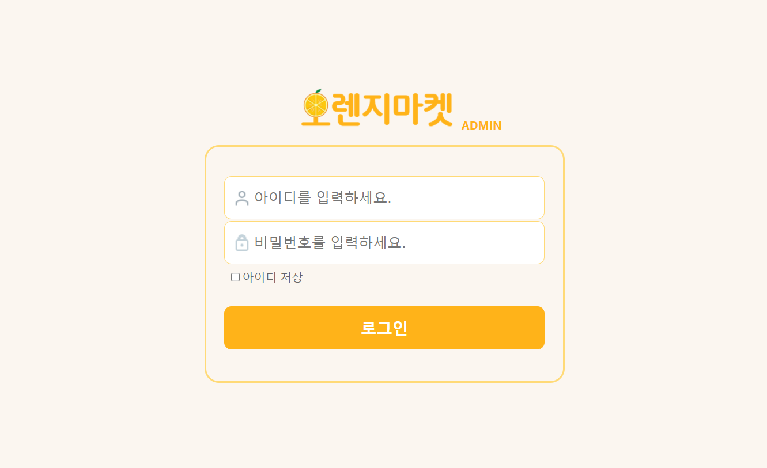
<프로젝트 상세화면>
관리자 로그인
관리자 로그인

Slide 37
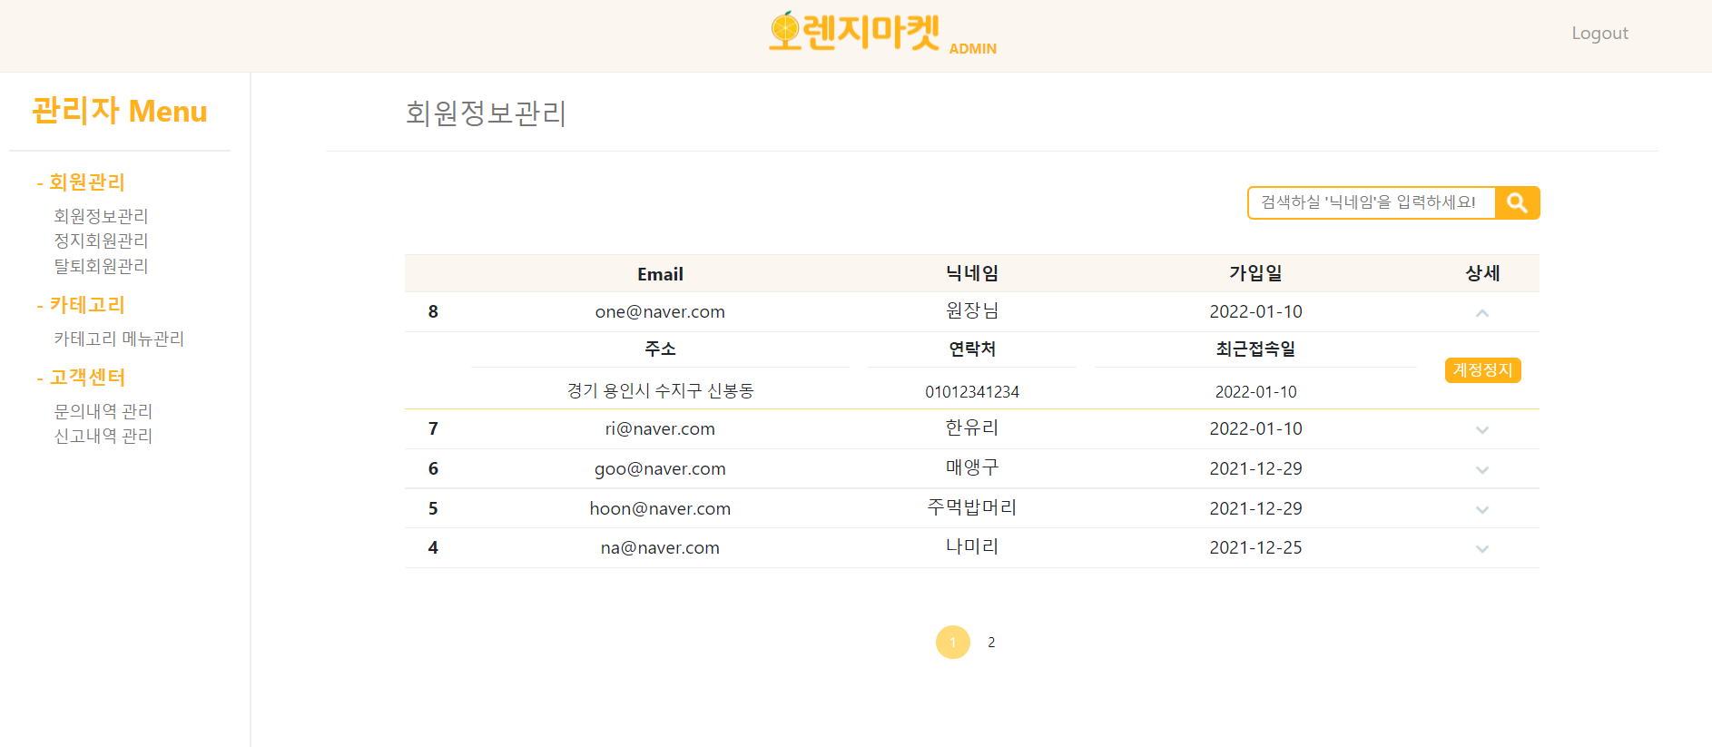
<프로젝트 상세화면>
회원정보 관리(메인)
1
관리자 로그아웃 기능
각 메뉴 해당 화면 이동 기능
3. 검색 기능
4. 펼쳐보기
(해당 회원정보 상세보기)
계정 정지 버튼
(정지 회원으로 전환)
6. 페이지 분할 출력
2
3
4
5
6

Slide 38
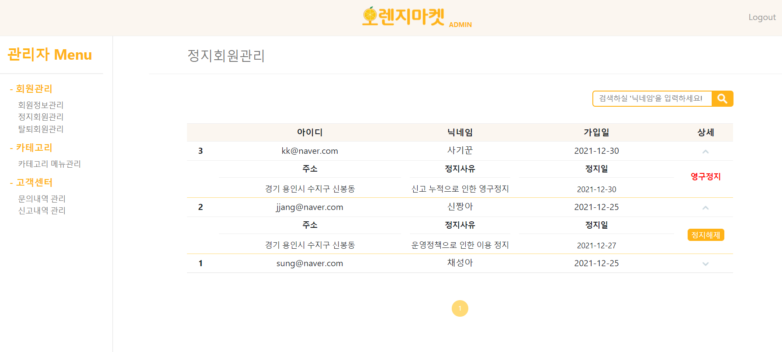
<프로젝트 상세화면>
정지 회원 관리
1. 회원 정지 해제 ( 상태 : 정상 변경) 기능
2. 신고 누적 5회 회원 영구정지
2
1

Slide 39
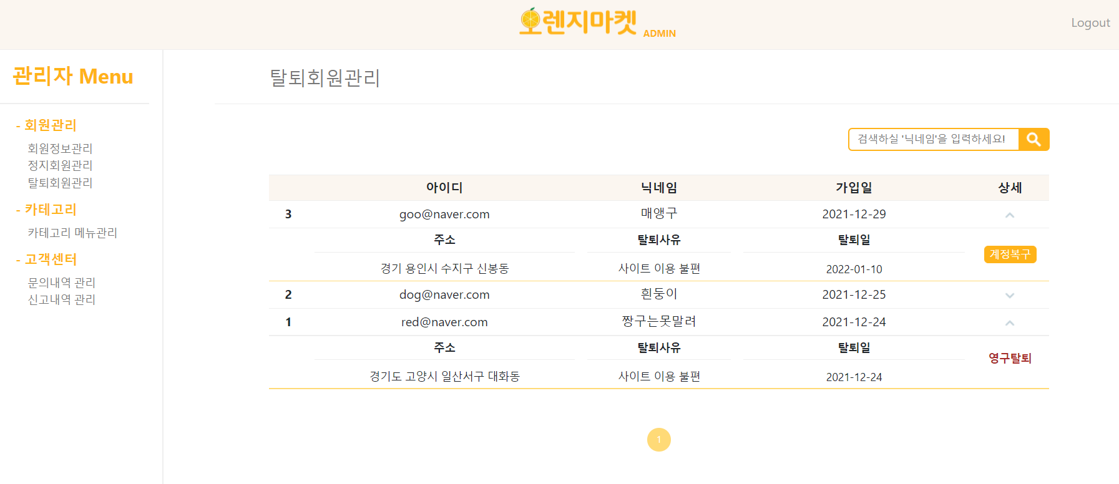
<프로젝트 상세화면>
탈퇴 회원 관리
계정 복구 버튼 클릭 시 계정 활성화 (탈퇴 후 3일 기한 복구 가능)
3일 지난 회원 자동 영구탈퇴
1
2

Slide 40
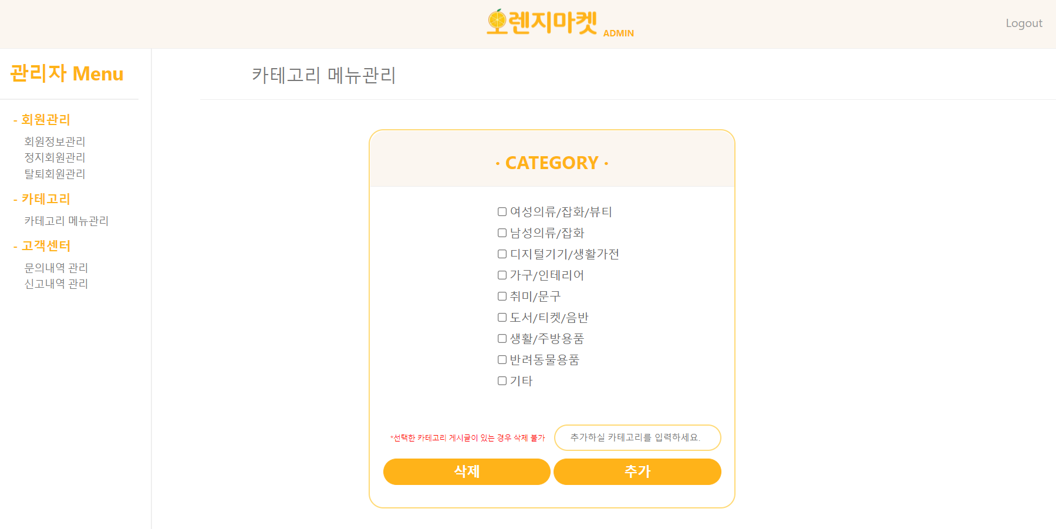
<프로젝트 상세화면>
카테고리 메뉴 관리
카테고리 메뉴 추가 버튼
2. 체크 된 항목 삭제
(해당 카테고리 게시물 있을 시 삭제 불가능)
2
1

Slide 41
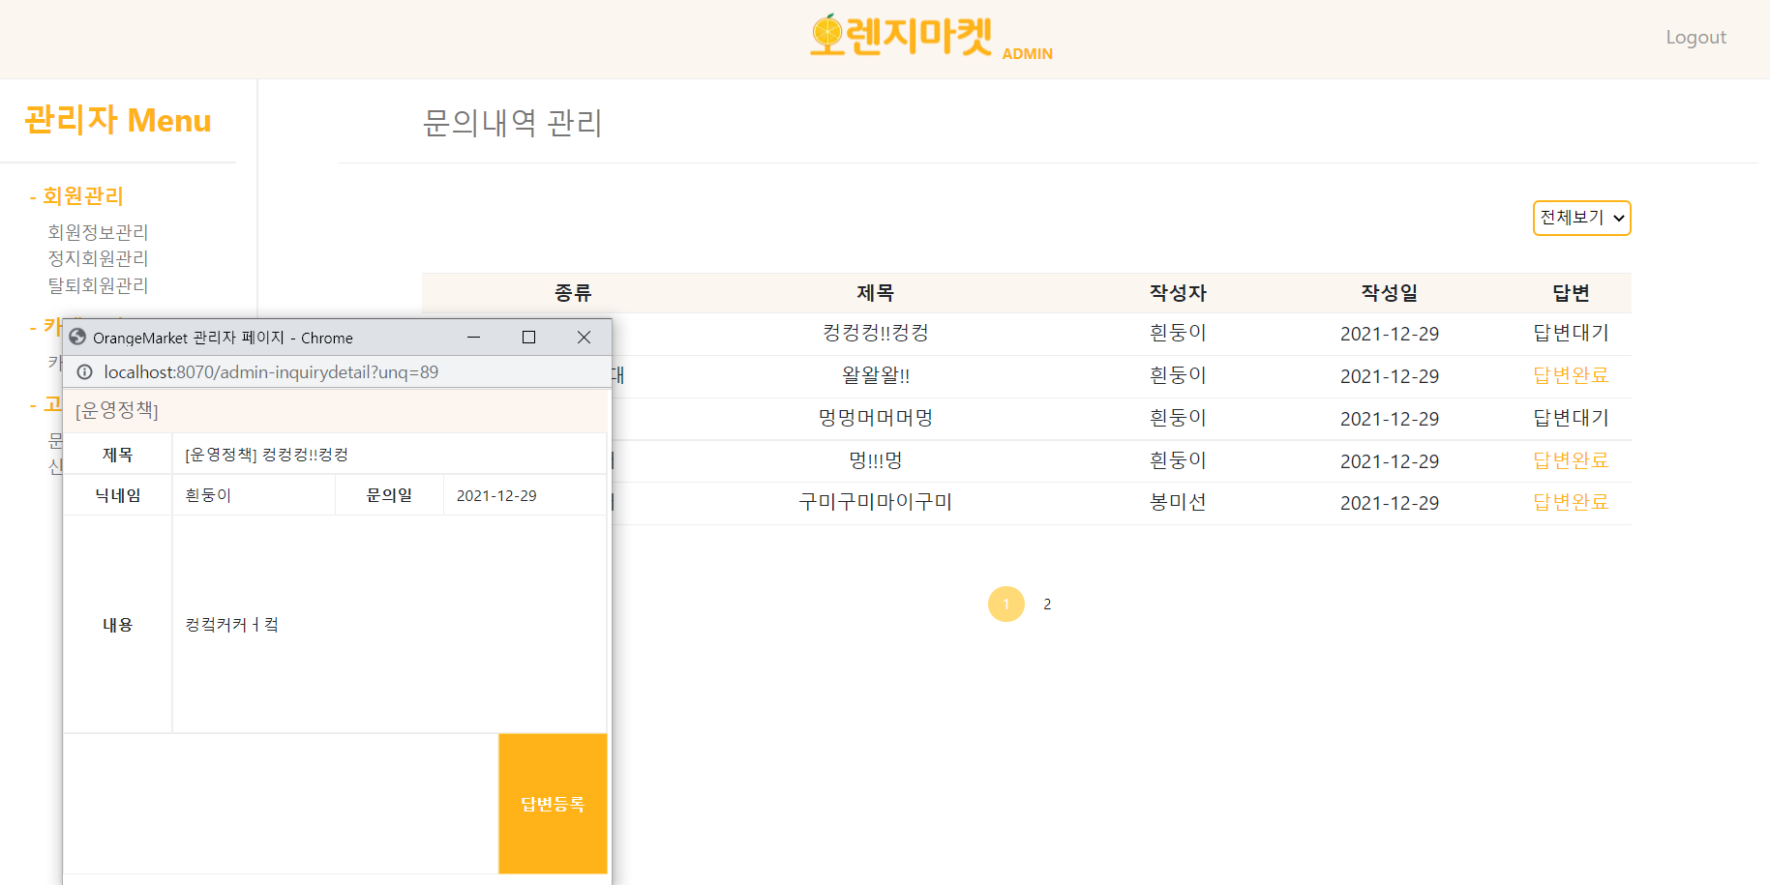
<프로젝트 상세화면>
문의 내역 관리
1. 상태 별 출력 기능
제목 클릭 시 상세 화면 팝업
답글 등록
1
2
3

Slide 42
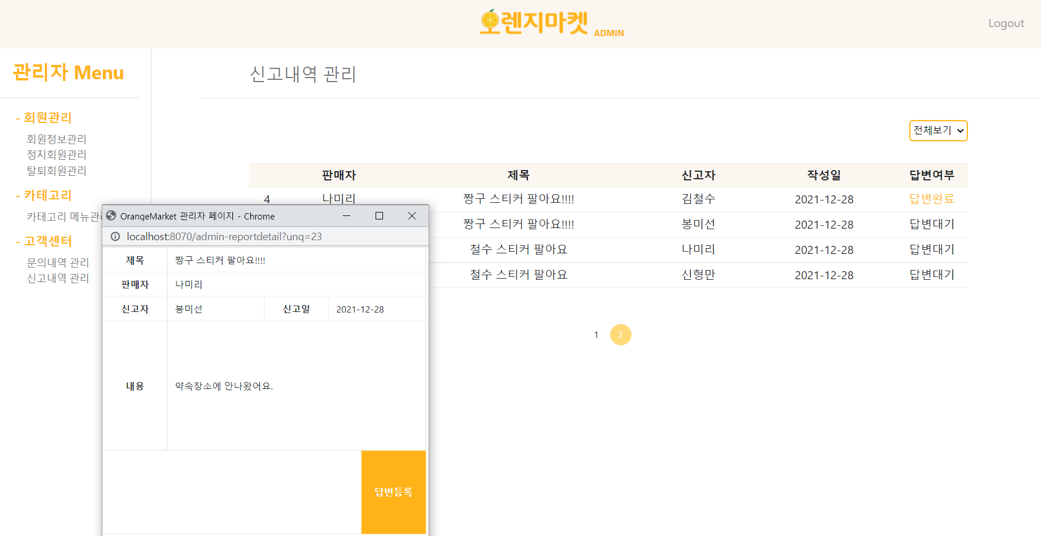
<프로젝트 상세화면>
신고 내역 관리
1. 상태 별 출력 기능
제목 클릭 시 상세 화면 팝업
답글 등록

Slide 43
Q&A

Slide 44
프로젝트 시연

Slide 45
THANK YOU ☺!

